Slide 1


Beer review
Predicción del review overall de las cervezas
Autor: Julián Horvath
14/7/2022

Slide 2

Información del Dataset
3197 reviews de cervezas
934 cervecerías
Variables que describen un perfil general: Name – Style – ABV – Min/Max IBU
Variables que trazan un perfil específico: Body – Malty – Fruits – Hoppy…
Variables de review: Review Overall – Review Taste/Palate/Aroma/Appearance
Fuentes
Kaggle: https://www.kaggle.com/datasets/ruthgn/beer-profile-and-ratings-data-set
BeerAdvocate: https://www.beeradvocate.com/community/threads/how-to-review-a-beer.241156/

Slide 3

Problema de Negocio
QUÉ
Predicción del review overall de las cervezas
POR QUÉ
Las características de las cervezas guardarían relación con su review overall
PARA QUÉ
Mejora de las decisiones de producción, venta y/o consumo de fabricantes, comercializadores y público consumidor

Slide 4

Metodología
Muestra de cervezas con 25 o más reviews: este fue el criterio para construir las variables descriptivas de las mismas
Selección de variables a través de prueba de hipótesis en el entrenamiento del modelo
POC con y sin escalamiento de los datos de entrada de los algoritmos
Feature Engineering, agrupando variables según criterio de negocio

Slide 5

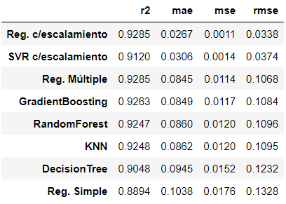
Resultados
La regresión lineal múltiple es el modelo que mejor captura la variabilidad del review overall
El escalamiento de datos minimiza sustancialmente el error en las predicciones de los modelos
Utilizamos el Mean Squared Error (MSE) como métrica de error para comparar los modelos, buscando penalizar los errores principalmente en el segmento donde se identifica un patrón de mayor dispersión de los datos

Slide 6

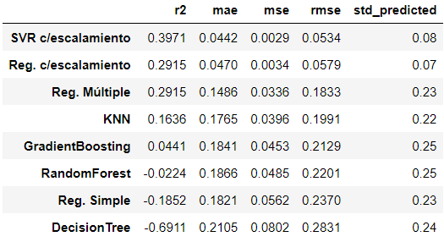
Errores
El Support Vector Regressor no sólo captura la mayor variabilidad del review overall en el segmento de error (< 2.8), si no que también logra una buena performance del MSE y baja desviación estándar en las predicciones
Nuevamente el escalamiento de datos minimiza sustancialmente el error en las predicciones de los modelos
Añadimos la desviación estándar como métrica para evaluar la dispersión de las predicciones

Slide 7

Insights de negocio
El número de reviews no es una variable con gran peso explicativo respecto a los ratings de las cervezas
Sin embargo, las cervezas con una cantidad de reviews mayor a 550 tienen más posibilidades de obtener un review overall que destaque del resto
Las características descriptivas de las cervezas que sobresalen del resto con mayores puntajes son Malty y Sweet
Las cervezas “promedio” se ubican entre los 3.5 y 4.25 puntos
Las cervezas “muy buenas” se ubican por arriba de los 4.25 puntos. Por su parte, las cervezas malas se encuentran entre los 3 y 3.5 puntos. Por último, las cervezas “muy malas” están debajo de los 3 puntos

Slide 8

Insights metodológicos
Filtrar el dataset eliminando las cervezas con mayor cantidad de reviews, a manera de tratamiento de outliers, no incrementa sustancialmente las correlaciones. De hecho, modifica la distribución de la variable target y pone en duda la capacidad explicativa del modelo
Agrupar las variables descriptivas en una única variable no genera correlaciones fuertes, lineales o no lineales. Tampoco ha servido ello previa selección de características
Lo anterior tampoco ha resultado realizando feature engineering según criterio de negocio, agrupando por “Mouthfeel”, “Taste” y “Flavor & Aroma”)
Una mejora posible que queda pendiente es realizar un análisis exploratorio de la variable que registra los estilos de cervezas, agrupar las reviews en algunas de ellas y evaluar su poder predictivo respecto a la variable target

Slide 9

Consideraciones Finales impacto en el negocio
Se puede predecir el review overall de un producto/servicio desagregando las reviews en dimensiones que lo describen más específicamente
La metodología aplicada y variables seleccionadas colaboran en la concentración del reviewer en la experiencia sensorial del consumo. Realizar el ejercicio de evaluación general de cualquier cosa requiere un nivel de abstracción que no tiene que ver con el sentido que tienen las reviews
Específicamente, en la experiencia de una cerveza es más importante el paladar que el aroma o la apariencia
Con algunas limitaciones se puede trabajar con los promedios de las escalas de Likert en machine learning: esto es especialmente útil para todos los modelos económicos basados en reviews, desde deliveries hasta plataformas on demand, por mencionar los casos más paradigmáticos

Slide 10

agradecimientos
Al profesor Iair Moisés Linker San Juan y al tutor Leyton Jean Pierre Castro Clavijo por el feedback y las sugerencias realizadas

